Slide 1
DESENVOLVIMENTO DE SOFTWARE & CONCURRÊNCIA
Ramificações no Git e GitHub
Dominando o isolamento de código, colaboração paralela e o fluxo de Pull Requests.
Git & GitHub Workflow
Duração: 45 min

Slide 2

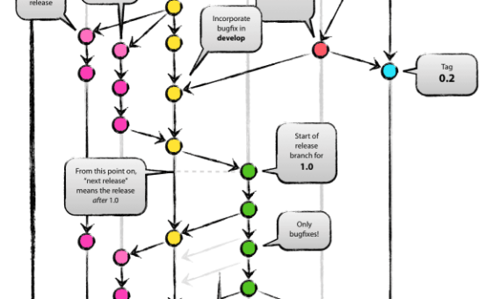
CONCEITO FUNDAMENTAL
O que é uma Branch no Git?
Ponteiro Móvel para Commits
Uma branch é uma referência leve que avança automaticamente a cada novo salvamento no histórico.
A Linha Principal (main)
Representa o tronco do projeto com a versão mais estável e pronta para produção.

Slide 3



VANTAGENS CHAVE
Por que utilizar Ramificações?
Isolamento Seguro
Trabalho em Equipe
Experimentos Livres
Desenvolva sem afetar o código principal.
Múltiplas pessoas alterando áreas distintas.
Descarte ideias com risco zero ao projeto.

Slide 4
PRÁTICA NO TERMINAL
Comandos Essenciais no Git
git branch
1. Listar branches locais
git branch feature/login
2. Criar nova branch
git branch
git branch feature/login
git switch feature/login
3. Alternar para a branch
git switch -c feature/login
4. Criar e alternar (Atalho)
git switch feature/login
git switch -c feature/login

Slide 5
INTEGRAÇÃO DE CÓDIGO
O Fluxo do Merge Local
1
2
3
Voltar para Main
Fundir Alterações
Limpeza (Opcional)
Troque o contexto local
Incorpore a branch
Remova a branch finalizada
git switch main
git merge feature/login
git branch -d feature/login

Slide 6
RESOLUÇÃO DE PROBLEMAS
Lidando com Conflitos de Merge
<<<<<<< HEAD código atual da main ======= código vindo da feature >>>>>>> feature/login
Quando ocorrem?
Marcação de Conflito no Arquivo:
Quando duas pessoas alteram a mesma linha do mesmo arquivo em branches distintas.
<<<<<<< HEAD código atual da main ======= código vindo da feature >>>>>>> feature/login
O Git avisa: Automatic merge failed; fix conflicts and then commit the result.
Escolha a versão correta, remova as marcações e faça o commit.

Slide 7

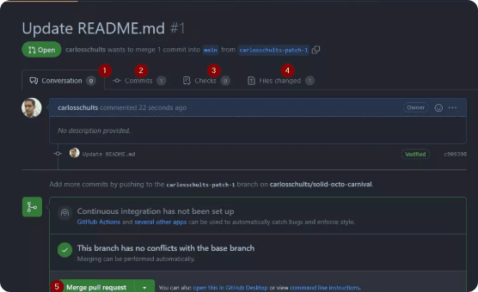
COLABORAÇÃO NA NUVEM
Workflow de Pull Request (PR)
1. Envio da Branch
git push -u origin feature/login
2. Abertura do PR
Proponha a fusão via interface web do GitHub.
3. Code Review
Membros do time analisam e aprovam o código.

Slide 8
PADRONIZAÇÃO
Convenção de Nomes para Branches
RECURSO
CORREÇÃO
URGENTE
DOCS
feature/
fix/
hotfix/
docs/
Novas funcionalidades no projeto.
Ajustes de erros detectados.
Correções imediatas em produção.
Alterações exclusivamente textuais.

Slide 9
DESAFIO MÃO NA MASSA
Roteiro Prático da Turma
01
Inicie um repositório local e envie para o GitHub com um arquivo README.md.
02
Crie e mude para a branch feature/estilo.
03
Adicione um arquivo CSS, faça o commit e dê o push da branch.
04
Abra um Pull Request no GitHub e realize o Merge na main.

Slide 10

Hora de Ramificar!
Abra seu terminal, crie sua branch e bom desenvolvimento.
Perguntas & Respostas

Slide 11


Image Sources
https://nvie.com/img/git-model@2x.png
Source: nvie.com
https://assets.linearb.io/uploads/image-1-1-1024x705.png
Source: linearb.io

